Slide 1
Развитие сайта «Путеводитель по городу»: серверная часть и достопримечательности
Волков Давид Александрович

Slide 2
Что было добавлено?
1. Интеграция с Git и GitHub:
Создан репозиторий проекта и настроена связь с GitHub.
Реализованы понятные и структурированные коммиты для каждой функциональной части.
Проект успешно запущен через GitHub Pages.
2. Серверная часть и связь страниц с сервером:
Реализован сервер через MockAPI для хранения данных о достопримечательностях.
Настроена загрузка данных с сервера для страницы "Достопримечательности".
Добавлен loader, отображающийся во время загрузки данных.
Реализованы серверные фильтрация, сортировка, поиск и пагинация.
3. Добавление страницы «Достопримечательности»:
При нажатии на карточку открывается отдельная страница с:
Подробным описанием.
Галереей фотографий.
Картой с отмеченным местоположением.
Данные подгружаются с сервера с использованием query params, чтобы сохранять состояние при обновлении страницы.
4. Улучшение дизайна и функциональности:
Адаптивная вёрстка для комфортного использования на мобильных устройствах.
Обновленный интерфейс с улучшенными отступами и структурой элементов.
Добавлены визуальные улучшения для карточек достопримечательностей.

Slide 3
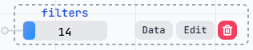
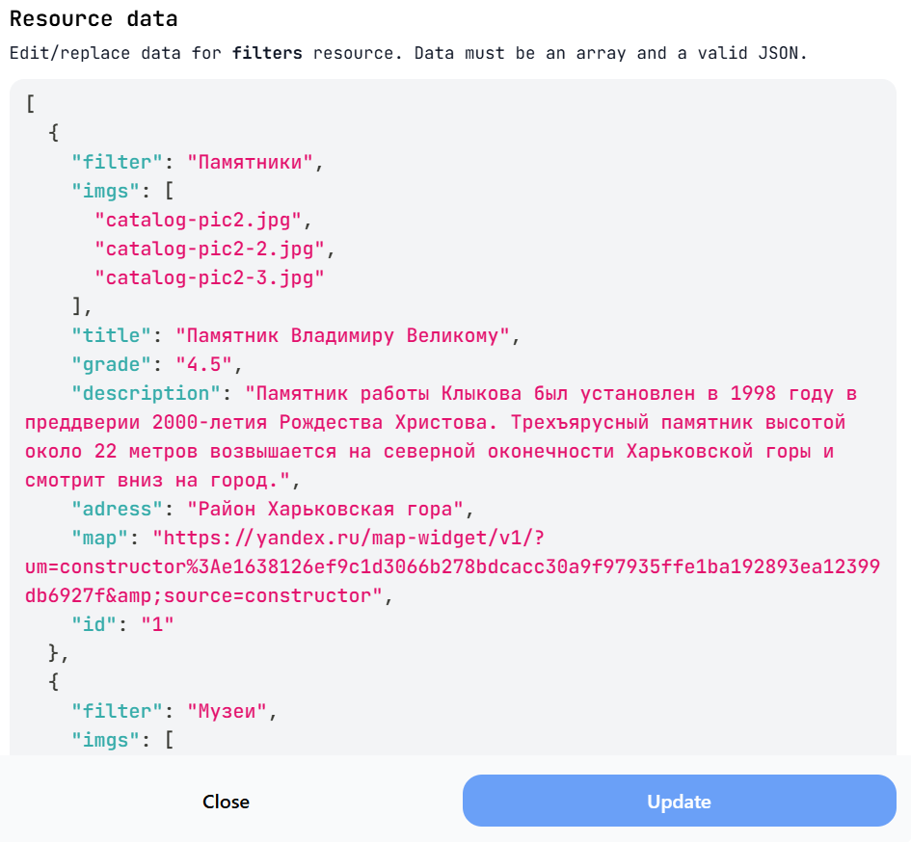
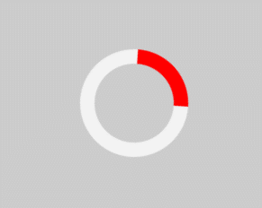
Серверная часть и связь страниц с сервером
Была создана база данных с помощью MockApi
Также был добавлен loader на сайт
Чтобы реализовать подгрузку данных с сервера для страницы «Каталог достопримечательностей» с использование фильтрации, сортировки, пагинации пришлось переписать почти весь javascript код
Рассмотрим изменения в коде на следующих слайдах

Slide 4
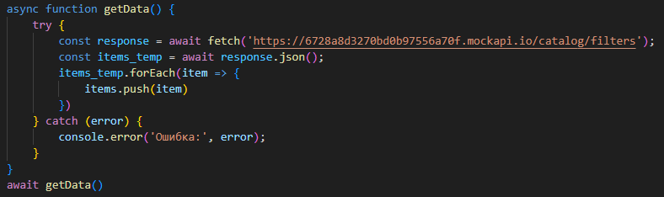
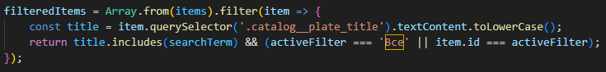
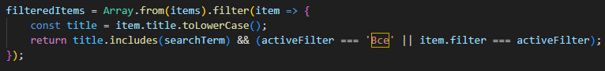
Данные
использует уже существующие элементы DOM (items) для отображения. | загружаются с сервера через fetch и сохраняются в массиве items.
Фильтрация
фильтрует DOM-элементы по строкам (textContent) и ID. | выполняется на загруженных данных (items), обрабатывая свойства объектов.

Slide 5
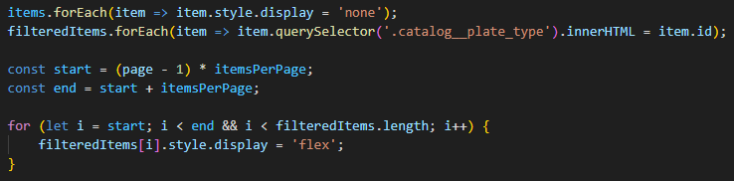
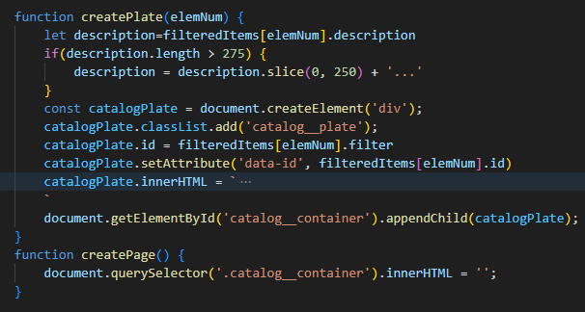
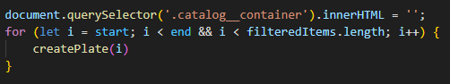
Создание DOM-элементов
скрывает/показывает существующие элементы. | динамически создаёт новые элементы через createPlate.
Обновление каталога
напрямую манипулирует стилями display существующих элементов. | очищает контейнер (innerHTML = '') и заново добавляет элементы через createPlate.

Slide 6
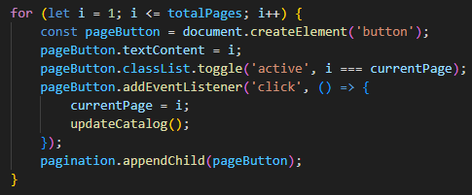
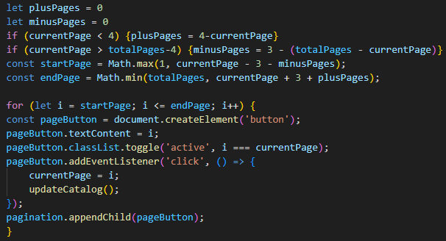
Пагинация
отображает кнопки для каждой страницы (без динамического диапазона). | динамически определяет диапазон кнопок страниц (3 до/после текущей).

Slide 7
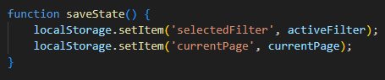
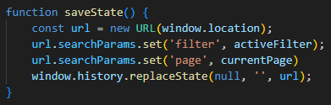
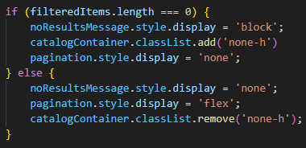
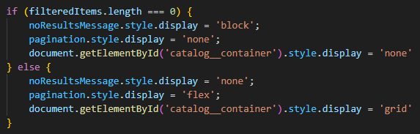
Обработка состояния
состояние фильтра и страницы сохраняется в localStorage. | состояние фильтра сохраняется через параметры URL (window.location.search).
Работа с пустыми результатами
скрывает контейнер, если нет элементов. | полностью очищает контейнер и скрывает его через стили.

Slide 8
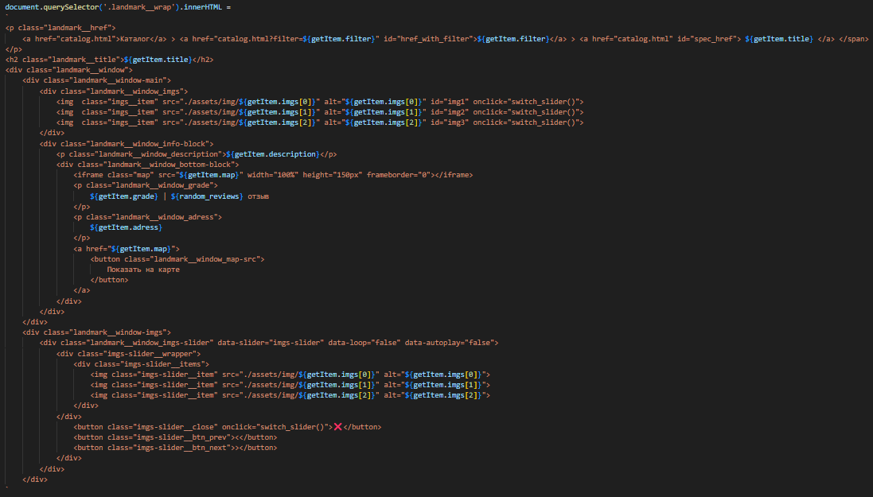
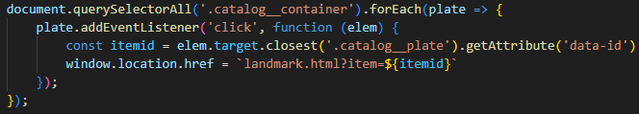
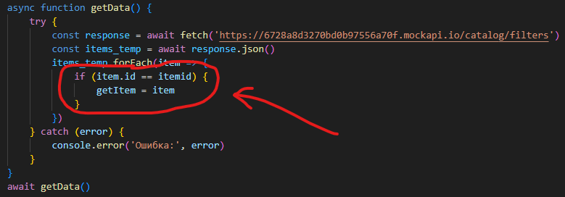
Добавление страницы «Достопримечательности»:
Создание страницы «Достопримечательности» осуществляется аналогично созданию «Каталога достопримечательностей». Но, вместо генерации множества карточек и их добавления в контейнер, эта страница практически полностью генерируется с нуля, за исключением шапки и подвала сайта.
При клике на карточку её data-id (содержащий item.id — номер элемента в базе данных) сохраняется в query params.
При загрузке страницы выполняется проверка, и сохраняется только один элемент.

Slide 9
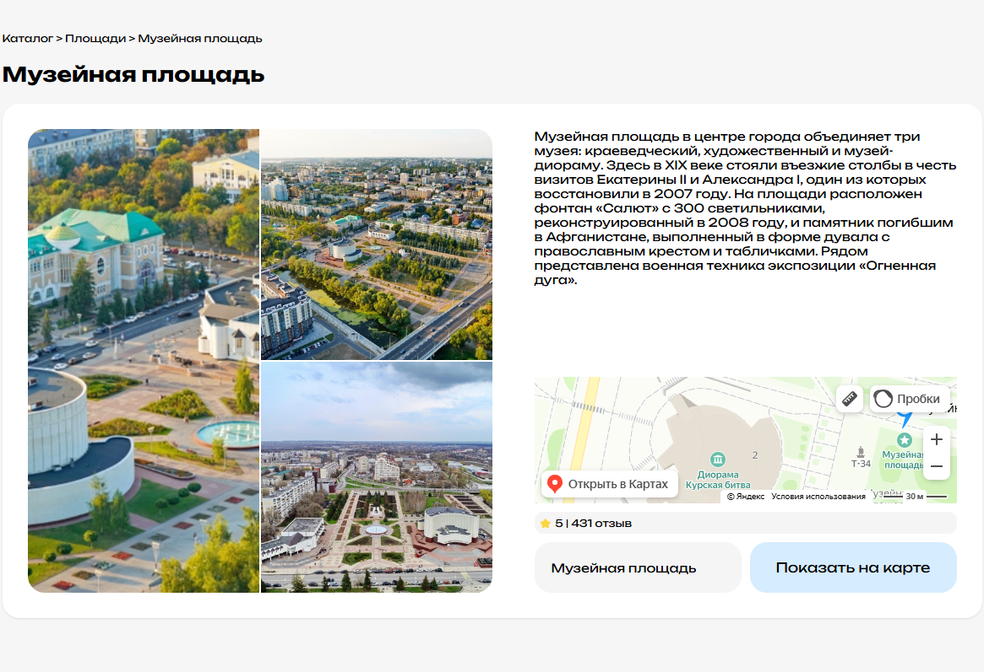
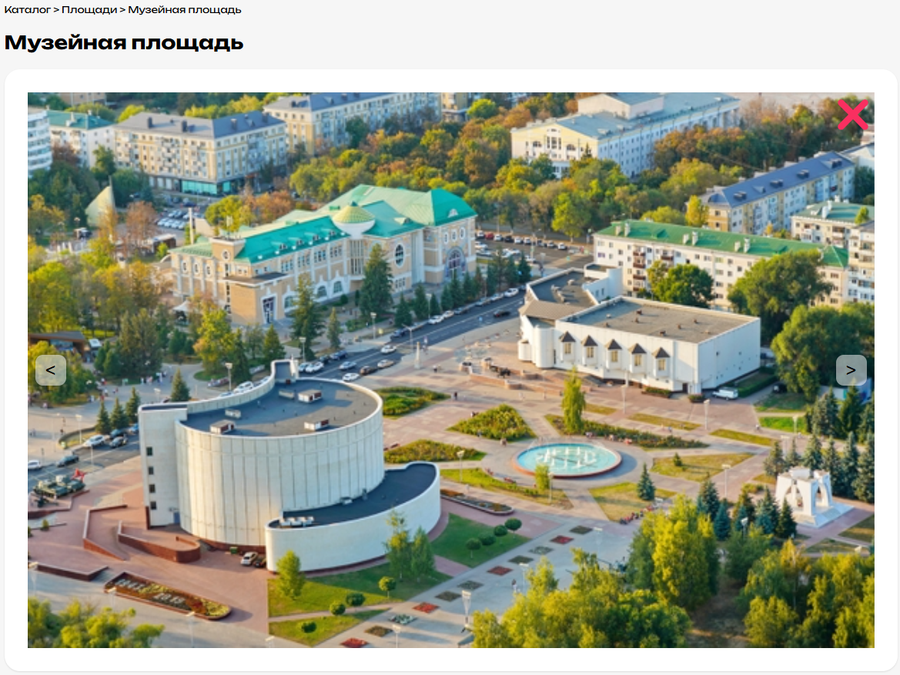
HTML и CSS страницы «Достопримечательности»:
При нажатии на одну из фотографий открывается слайдер со всеми фотографиями.

Slide 10
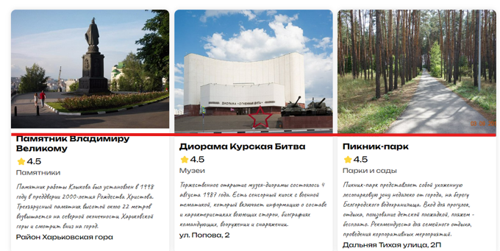
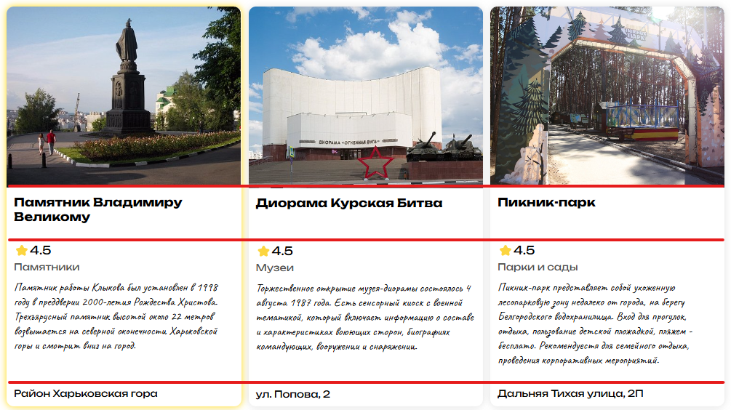
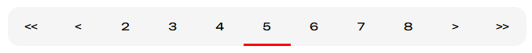
Улучшение дизайна и функциональности
Картинки выровняны, текст длиной не более 275 символов, выделение при наведении
Картинки не выровняны, текст разной длины
Пагинация стала выглядеть красивее: теперь она не бесконечная, а с фиксированным количеством отображаемых страниц — по 3 с каждой стороны от текущей.

Slide 11
А теперь перейдем к сайту и вопросам
Строгий режим useStrict
Виды функций
Rest, spread – операторы, деструктуризация
Опциональный оператор ? у обьектов
Методы массивов (sort, slice, splice, filter, find, findIndex, some, includes, map, forEach, reduce, concat, push, indexOf, reverse, join, split) Array.isArray
Циклы for of, for in
Object.entries, Object.keys, Object.values
Асинхронность, Promise, async await

Slide 12



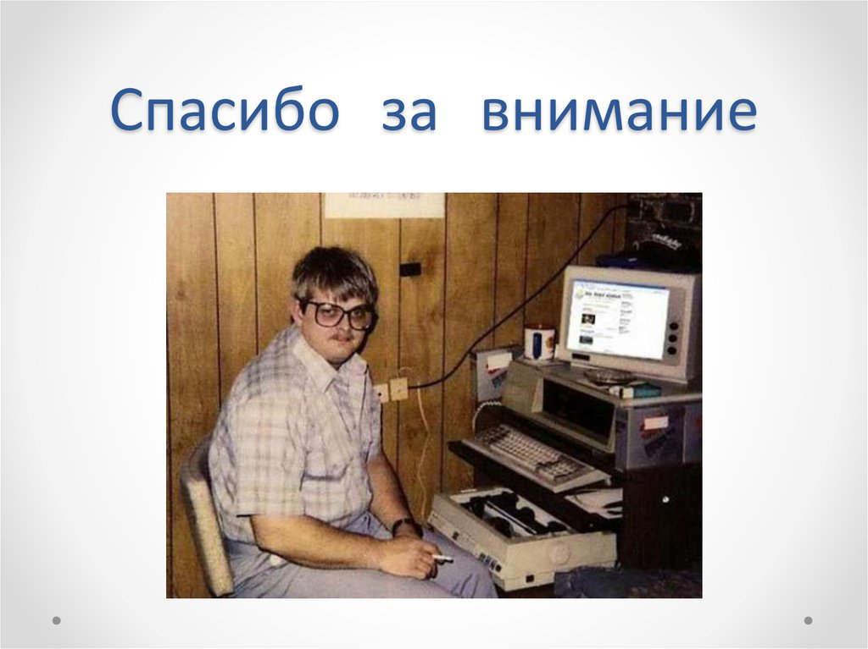


Спасибо за внимание!

